Slide 1
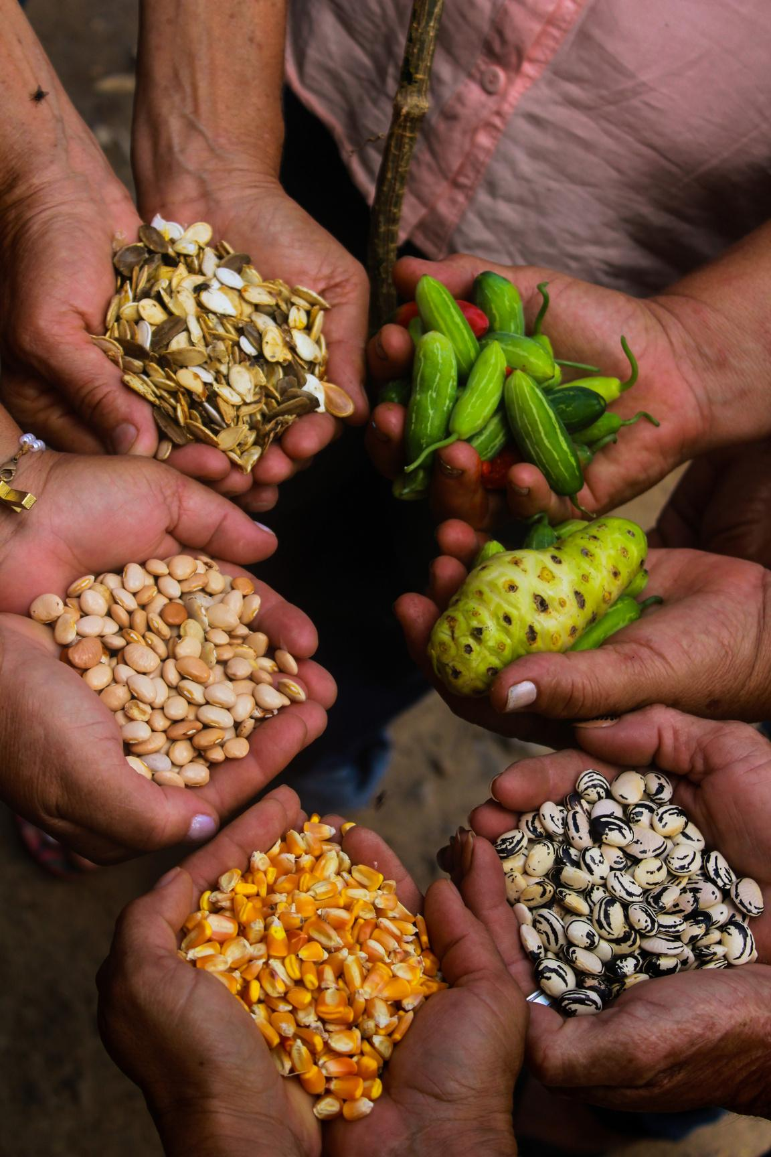



Slide 2
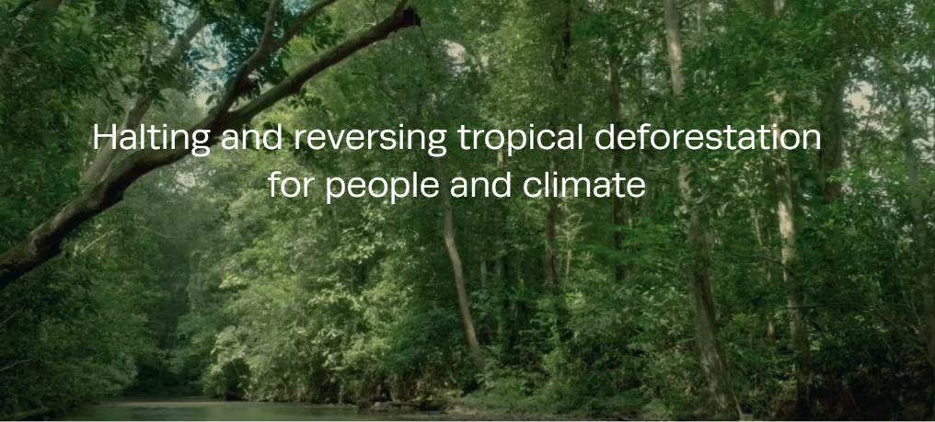
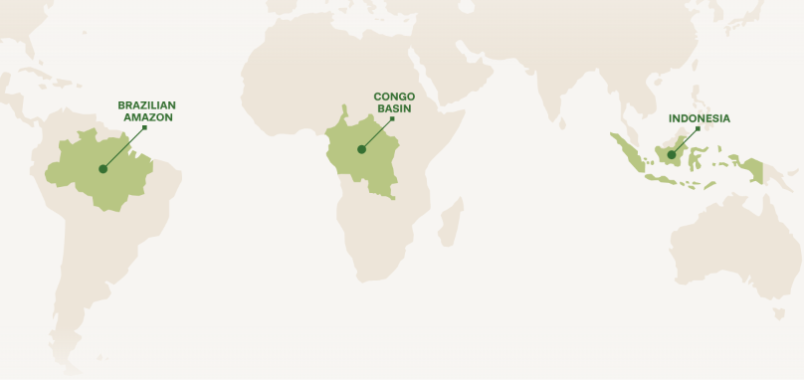

FORESTS, PEOPLE, CLIMATE (FPC)
É uma colaboração de financiadores filantrópicos, sociedade civil e organizações comunitárias que buscam interromper e reverter
o desmatamento tropical, para isso apoiam um desenvolvimento justo e sustentável.
Por meio dessa colaboração, organizações comunitárias, ONGs, financiadores e outros especialistas se unem para identificar prioridades estratégicas que devem ser abordadas para deter e reverter o desmatamento, mobilizar o financiamento para essas prioridades e conectar-se e fortalecer redes mais amplas de parceitros para direcionar recursos para apoiar o trabalho.
A estratégia FPC foca em garantir que o financimento flua para onde é mais necessário, entre Povos Indígenas, Quilombolas e Comunidades Locais em países de Florestas Tropicais.

Slide 3
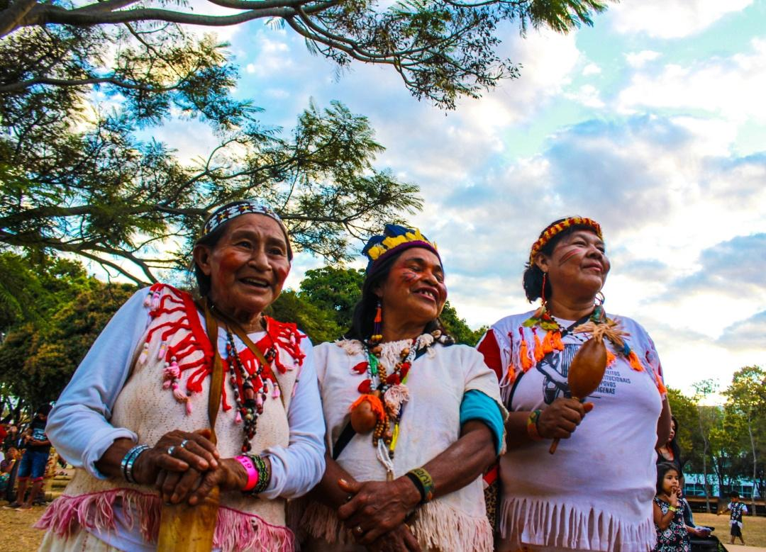

5 objetivos FPC
A estrutura completa da estratégia
A estratégia do FPC Amazônia Brasileira é estruturada em torno de um objetivo de alto nível que orienta a definição de cinco objetivos estratégicos, cada um focado em áreas-chave para tornar a estratégia bem sucedida. Para cada objetivo estratégico, há uma série de resultados e ações que, se alcançados, auxiliarão no avanço dessas áreas-chave. Essa estrutura é sustentada por uma cadeia de pressupostos sólidos e bem fundamentados.
Propósito Estratégico
Objetivos Estratégicos
OBJETIVO 1
OBJETIVO 2
OBJETIVO 3
OBJETIVO 4
OBJETIVO 5
APOIAR OS DIREITOS E A
GOVERNANÇA DE PI, Q & CL
ACELERAR A IMPLEMENTAÇÃO
DA SOCIOBIOECONOMIA
ASSEGURAR INDÚSTRIAS LIVRES DE CONFLITO E DE DESMATAMENTO
MOBILIZAR APOIO POPULAR, ECONÔMICO E POLÍTICO
AVANÇAR A REGULARIZAÇÃO FUNDIÁRIA E APOIAR POLÍTICAS CLIMÁTICAS E DE BIODIVERSIDADE
*PI, Q & CL = Povos indígenas, quilombolas e comunidades locais
‹#›

Slide 4
Objetivos estratégicos TAIPAS
Responsabilidade ISPN
Propósito Estratégico
Objetivos Estratégicos
Redes de organizações locais fortalecidas e atuando em defesa de territórios e direitos
Instrumentos para governança e gestão de territórios criados e implementados
Apoio a cadeias produtivas da sociobio, para acesso a políticas públicas para inclusão e comércio de alimentos tradicionais de PI, Q e CL
‹#›

Slide 5
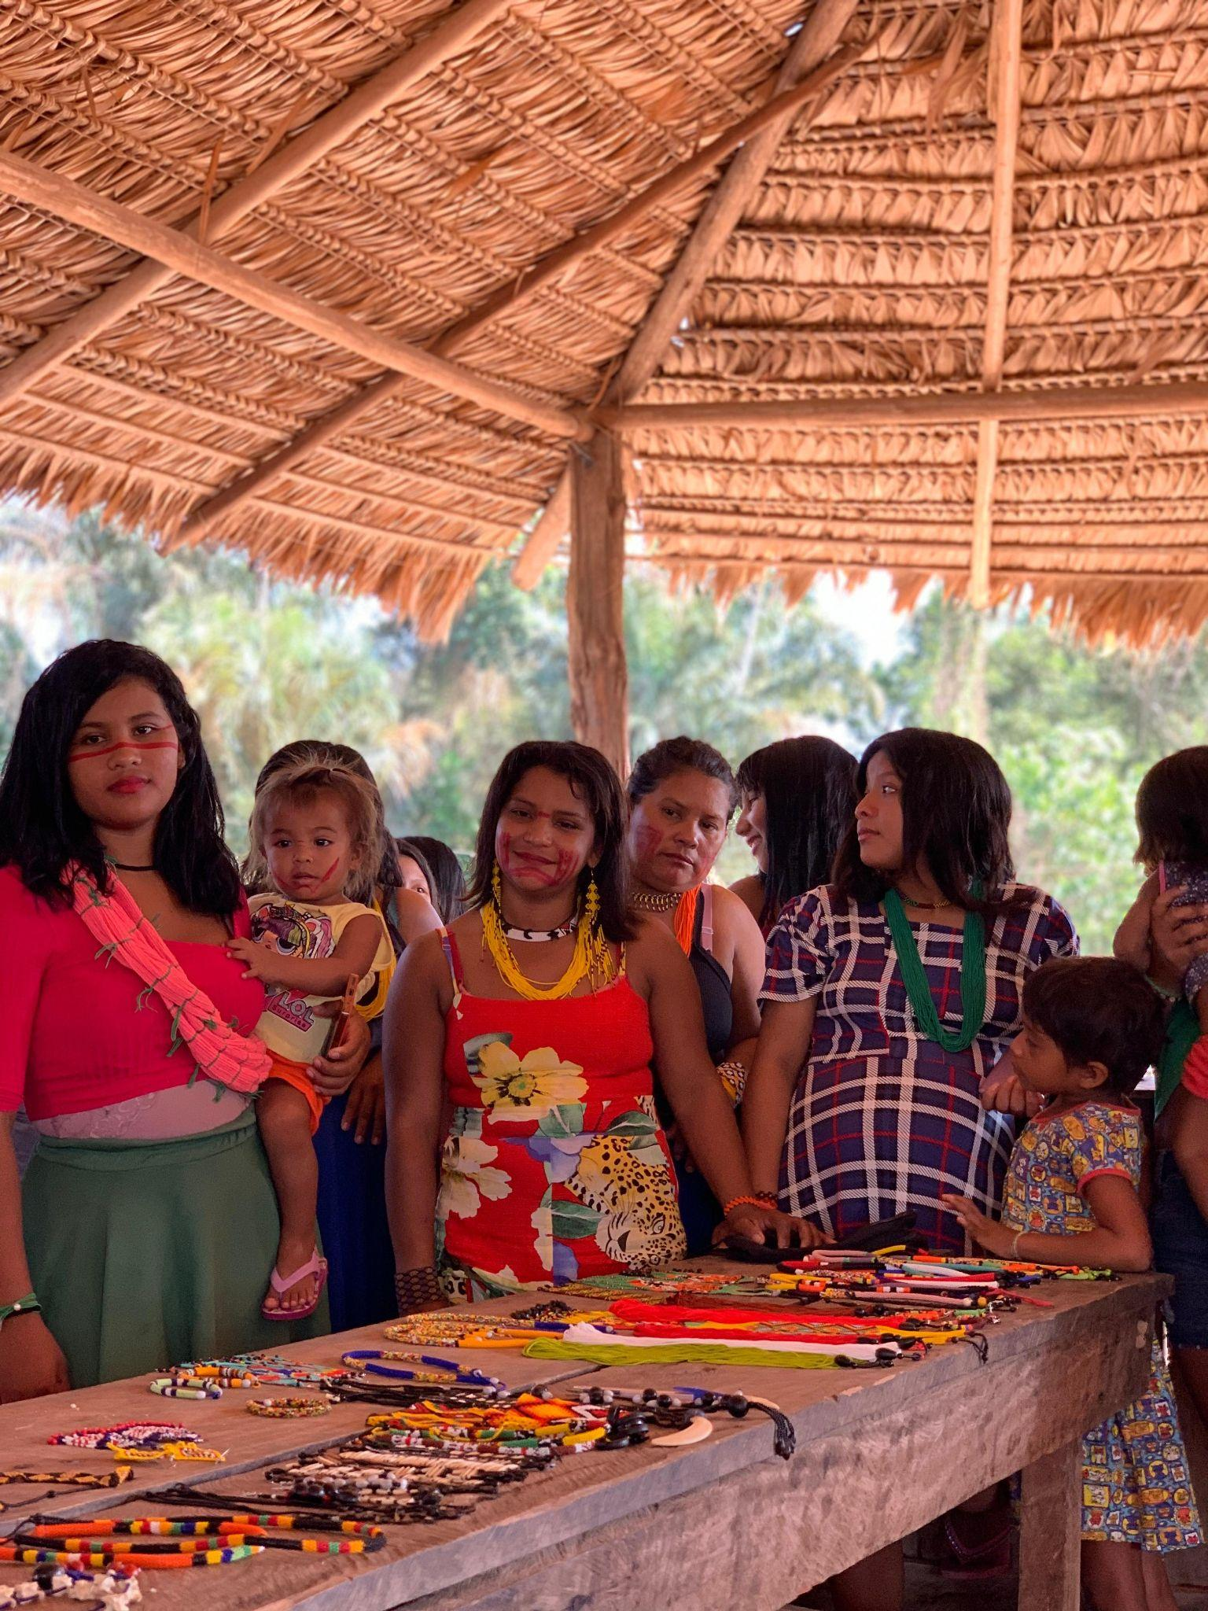




PROJETO TAIPAS TERRITÓRIOS AMAZÔNICOS SOCIOBIODIVERSOS
RECURSOS PARA EDITAIS
R$ 5.430.000,00
1) CHAMADA INDUZIDA: R$ 1.800.000,00
2) EDITAL PÚBLICO: R$ 3.630.000,00

Slide 6
48º Edital Fundo Ecos
CHAMADA INDUZIDA PARA FORTALECIMENTO DE REDES

Slide 7

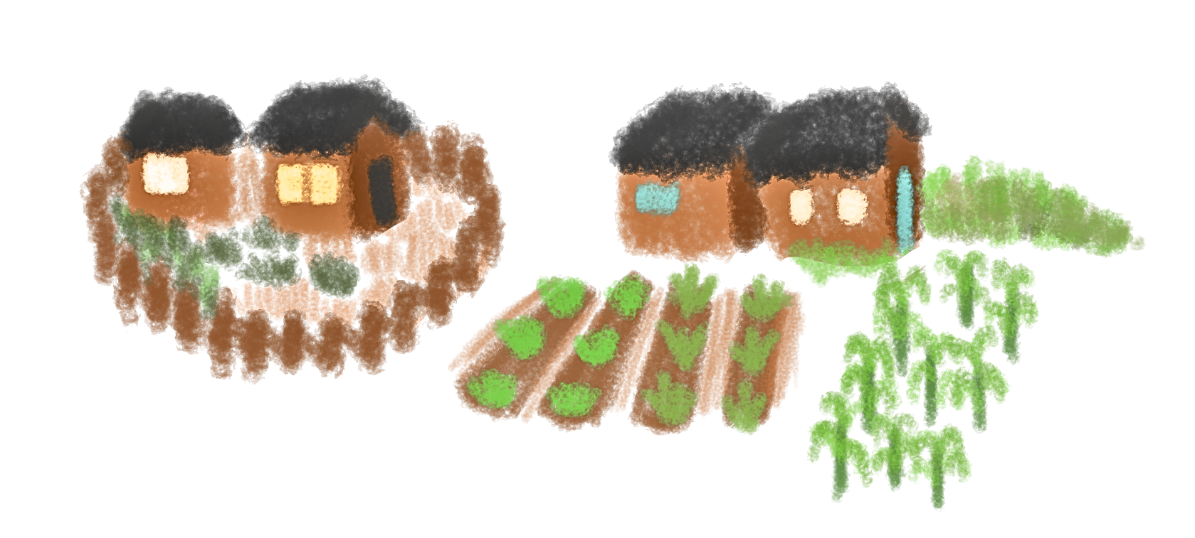
LINHAS TEMÁTICAS
I. Fortalecimento de redes comunitárias e defesa de territórios e direitos
Iniciativas voltadas ao fortalecimento de redes de organizações comunitárias e de articulações territoriais que atuem na defesa de direitos de povos indígenas, quilombolas e comunidades locais, incluindo ações de mobilização, formação, incidência política, intercâmbio de experiências e fortalecimento institucional das organizações locais.
II. Sociobioeconomia e acesso a políticas públicas e mercados institucionais
Iniciativas voltadas ao fortalecimento de cadeias produtivas da sociobiodiversidade, agregação de valor a produtos da floresta e geração de renda sustentável, com foco na ampliação do acesso a políticas públicas e mercados institucionais, incluindo estratégias voltadas à valorização e à inclusão de alimentos tradicionais de povos indígenas e comunidades tradicionais em programas públicos de alimentação escolar.

Slide 8

TAIPAS
48º Edital Fundo Ecos - Apoio a Redes
Por meio de Chamada Induzida, Três projetos de R$ 600.000,00 recebem apoio. Com o objetivo de fortalecer redes comunitárias e articulações territoriais que promovem ações de mobilização, formação, incidência e advocacy em prol da justiça climática e defesa dos direitos de indígenas, quilombolas e comunidades locais/tradicionais no Maranhão e Tocantins.
*Coletivo Diálogos do Babaçu;
*Rede do Mosaico do Gurupi;
*Coletivo Vozes do Tocantins.

Slide 9
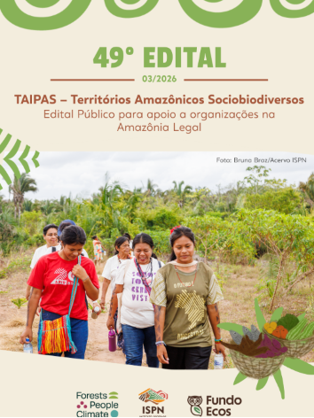
49º Edital Público
Julho a Dezembro de 2026
Seleção e contratação de 30 organizações
Por meio deste edital público, serão apoiadas iniciativas que contribuam para a
proteção dos territórios amazônicos,
fortalecimento da governança comunitária,
ampliação da participação social,
desenvolvimento de economias baseadas na sociobiodiversidade,
promovendo soluções locais para os desafios climáticos, socioambientais e econômicos da região.

Slide 10

Edital 49
Fundo Ecos
Linha 1: Fortalecimento da incidência política e da participação social em espaços de governança e controle social relacionados à alimentação escolar.
Esta linha contempla iniciativas voltadas à garantia e qualificação da representação de povos indígenas, quilombolas, comunidades tradicionais e agricultores familiares nestes espaços, assim como o fortalecimento da mobilização e apoio às Economias da Sociobiodiversidade, especialmente na incidência para a alimentação escolar
(Exemplo: Apoio a organizações na participação de reuniões da Mesa de Diálogos Catrapovos, Conselhos Municipais e Estaduais da Alimentação Escolar e da Segurança e Soberania Nutricional e Alimentar e outros espaços de incidência para a alimentação escolar, bem como, formação e intercâmbios sobre a temática).

Slide 11







Edital 49
Fundo Ecos
Linha 2: Autodeclaração territorial e fortalecimento de direitos por meio do Tô No Mapa e da Plataforma de Territórios Tradicionais
Esta linha contempla iniciativas voltadas ao fortalecimento dos Direitos Territoriais de Povos Indígenas, Quilombolas e Povos e Comunidades Tradicionais a partir da produção, qualificação e uso de informações territoriais com a utilização do aplicativo Tô no Mapa (TNM) e da Plataforma de Territórios Tradicionais (PTT). A linha visa ampliar o reconhecimento da autonomia dos povos e comunidades sobre a produção de informações sobre seus territórios, identidades coletivas, formas de ocupação e modos de vida. Nesse contexto, busca apoiar iniciativas que promovam processos de autodeclaração territorial, a produção e qualificação de informações territoriais e a utilização estratégica dos dados, mapas, relatórios e demais produtos gerados pelo Tô no Mapa e pela Plataforma de Territórios Tradicionais para o fortalecimento organizacional, a incidência política, o acesso à políticas públicas e a proteção e defesa dos territórios.

Slide 12
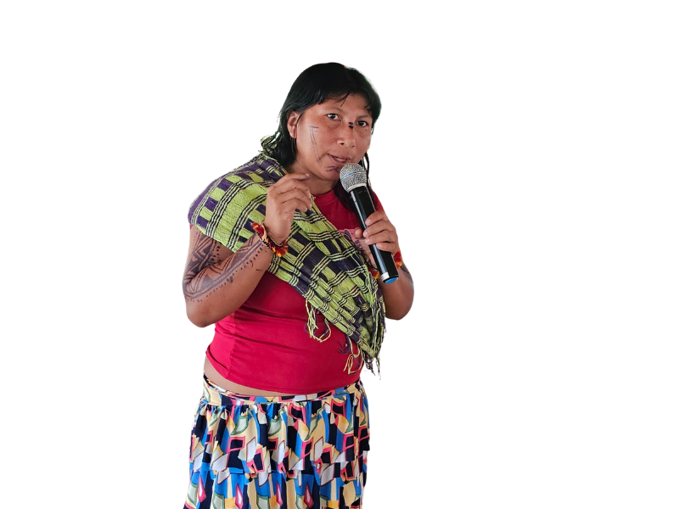

Edital 49
Fundo Ecos
Linha 3: Fortalecimento de instrumentos de governança e gestão territorial.
Esta linha contempla iniciativas voltadas à elaboração, implementação e fortalecimento de instrumentos comunitários de gestão, governança, proteção e monitoramento territorial, contribuindo para a autonomia organizativa e a segurança dos territórios. A exemplo da elaboração ou implementação de Planos de Gestão Territorial e Ambiental (PGTAs); elaboração ou implementação de Planos de Gestão Territorial Quilombola (PGTAQs); fortalecimento de brigadas comunitárias de prevenção e combate a incêndios; elaboração e implementação de Planos de Manejo Integrado do Fogo (PMIFs); elaboração e fortalecimento de protocolos comunitários de consulta e consentimento; elaboração de acordos comunitários; bem como o desenvolvimento de outras estratégias comunitárias de proteção e gestão territorial.

Slide 13
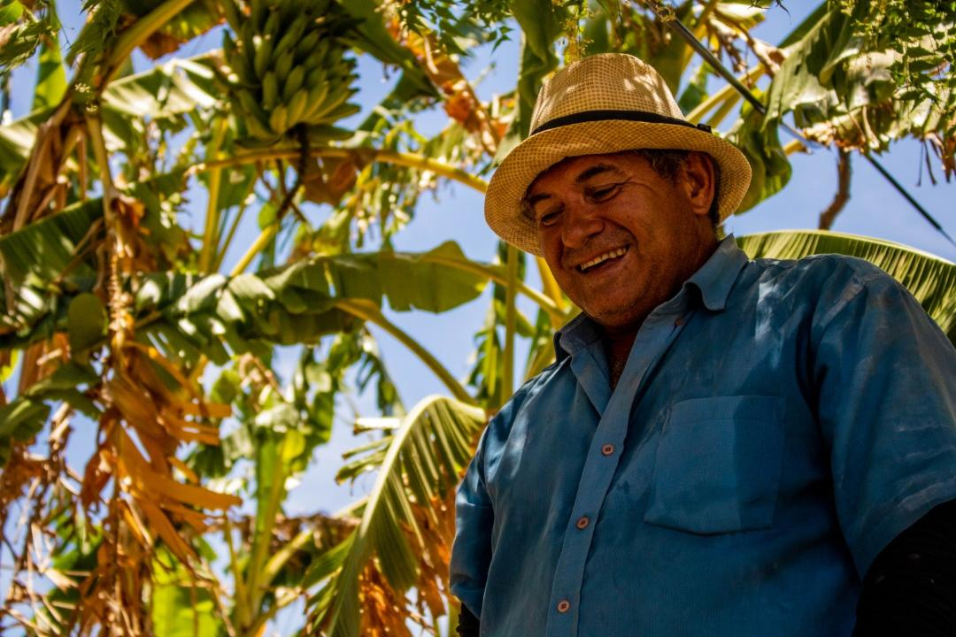
Edital 49
Fundo Ecos
Linha 4: Fortalecimento de iniciativas comunitárias conectadas a cadeias de valor e arranjos produtivos locais promotores das economias da sociobiodiversidade
Esta linha contempla iniciativas agroextrativistas associadas às economias da sociobiodiversidade, voltadas à organização produtiva, boas práticas de coleta e manejo agroextrativista, armazenamento, beneficiamento, processamento e comercialização de produtos, bem como, ações de formação, de gestão, entre outras ações importantes para a estruturação e consolidação de negócios e empreendimentos comunitários. Também é previsto o apoio a ações voltadas ao fortalecimento da governança e articulação de redes, coletivos, consórcios e outros processos de organização em torno das cadeias de valor e dos arranjos produtivos da sociobioeconomia.
Serão priorizados projetos associados às cadeias de valor e arranjos produtivos do jatobá, babaçu, pequi, baru e sementes nativas, mas sem restrição ao apoio à iniciativas vinculadas a outras cadeias de valor e arranjos produtivos da sociobiodiversidade não listados entre as prioridades.

Slide 14




ispn.org.br
Instituto Sociedade, População e Natureza
(ISPN)
@ispn_brasil

